Slide 1




Slide 2
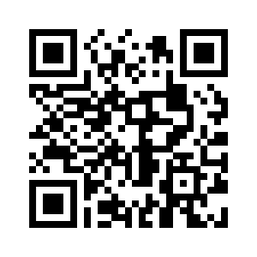
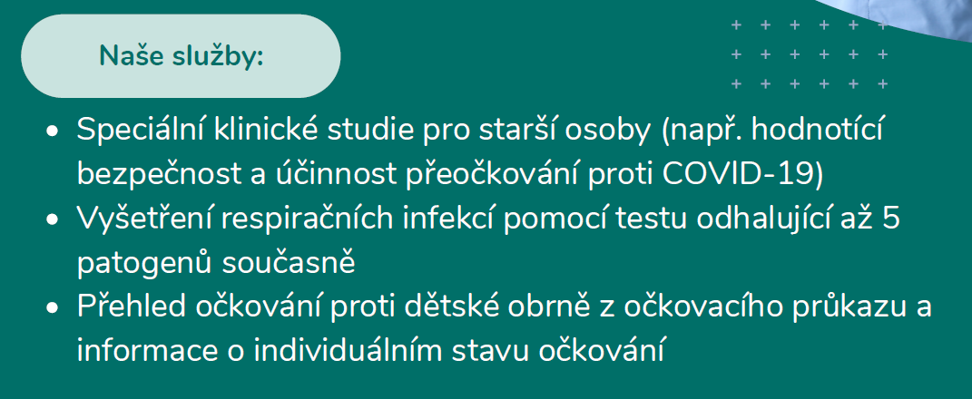
https://www.vaccelerate.eu/volunteer-registry/

Slide 3

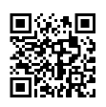

Slide 4
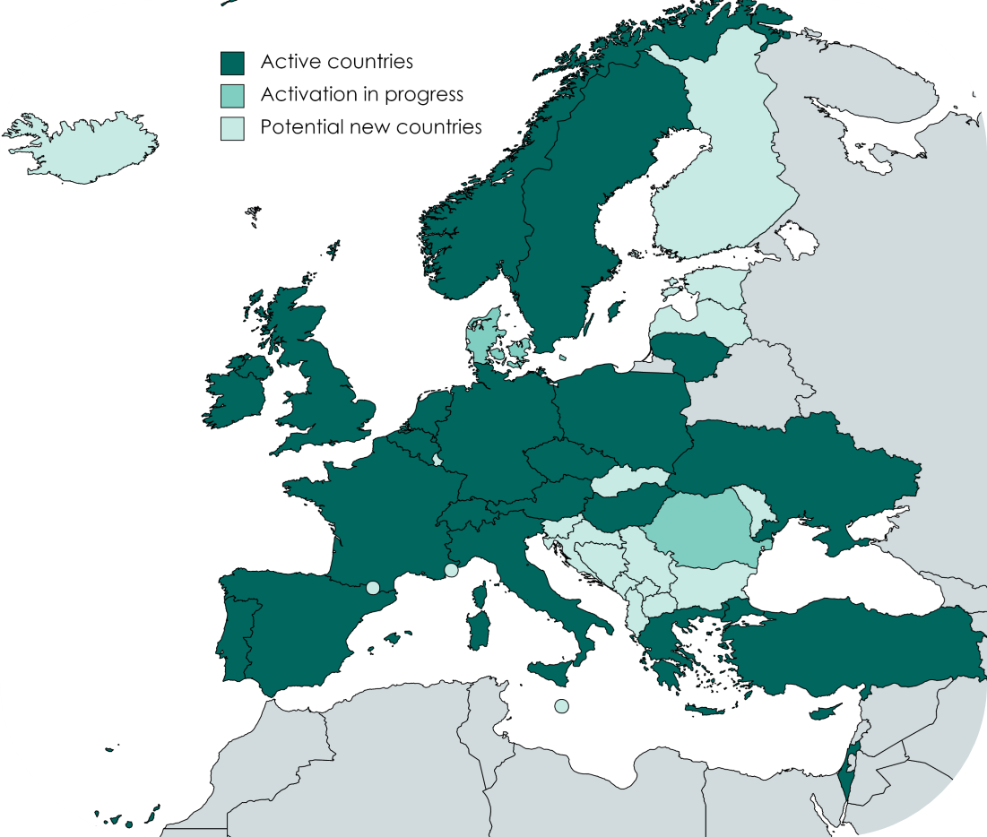

VACCELERATE Registr dobrovolníků
Registrujte se ještě dnes!
Registrace Vás k ničemu nezavazuje.
Registr aktivní ve 22 zemích
Celkový počet již registrovaných
dobrovolníků >100,000
Bez lidí, jako jste vy, by lékařský pokrok nebyl možný.
https://www.vaccelerate.eu/volunteer-registry/

